Slide 1

Trabajo Final
“Modulo de comunicación en tiempo real entre una aplicación Alice y un robot creado en Arduino”
Universidad de Mendoza
Facultad de Ingeniería
Alumno: Antolini, Jonathan
Tutor: Dra. Ing. Parraga, Cristina
2016

Slide 2
Introducción
¿Cual es la problematica actual?
Necesidad de mas profesionales informáticos
Inscriptos en las carreras TIC
Egresados en las carreras TIC

Slide 3
Algunos datos…
Luis Caballero (Secretario Nacional de Políticas Universitarias)
4.500 (10.600) ingenieros mas entre 2012 y 2014.
Numero de inscriptos superando a las carreras Sociales.
Se necesitan 15.000 aprox.
Santiago Ceria, (ex Dir. ejecutivo Fundación Sadosky.)
Producimos 3.500 profesionales en TIC.

Slide 4
Nuestra propuesta
Lograr despertar el interés por las vocaciones TIC.
Aportar algo innovador.
Mas inscriptos, mas egresados.

Slide 5
Alice
Creado en la Universidad Carnegie Mellon - www.cmu.edu/
Usado en el 40% de los colegios EEUU, 15% Universidades.
Dale Aceptar lo utiliza llegando a 37.000 estudiantes entre 2011 y 2015.
Traducido a al español por Rebeca Universidad Rey Juan Carlos - http://www.gmrv.es/rebeca-es/

Slide 6
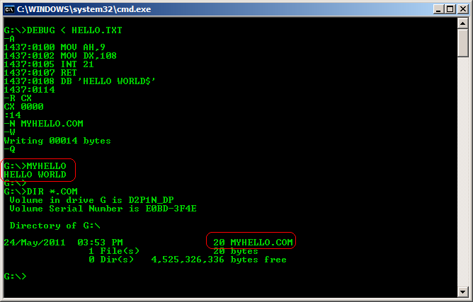
Hola mundo DOS

Slide 7
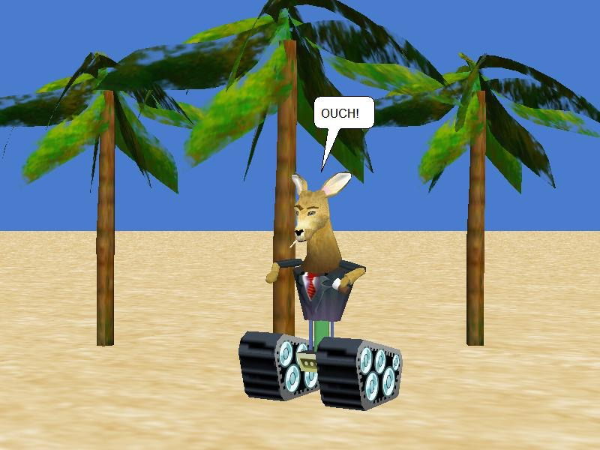
Un “ouch” en Alice

Slide 8
Tecnologías de la información y la comunicación
Connotación negativa en TIC.
Actores en TIC
Ministerio de Educación y el Consejo Federal Educación.
Aparece NTIC’s

Slide 9
Manos a la obra
Objetivo
Comunicación de Alice a un robot
Alternativas para lograrlo.
Pull request a su código fuente
Scripting

Slide 10
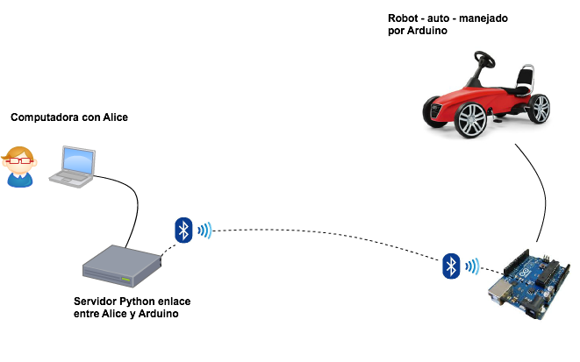
La solución

Slide 11
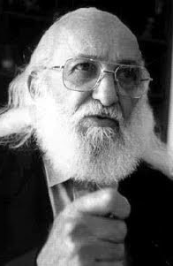
Nos inspiran…
“El estudio no se mide por el número de páginas leídas en una noche, ni por la cantidad de libros leídos en un semestre. Estudiar no es un acto de consumir ideas, sino de crearlas y recrearlas.”
Paulo Freire (1921-1997)

Slide 12
¡Gracias!
Proyecto en git: https://github.com/antolinij/Trabajo-Final
Correo electrónico: jony.antolini@gmail.com

